Slide 1
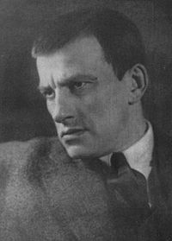
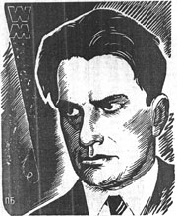
Владимир Владимирович Маяковский
1929 г

Slide 2
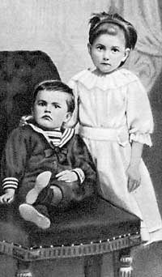
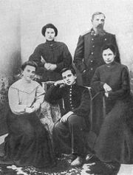
Владимир Маяковский родился в селе Багдади в Грузии (Российская империя) в семье Владимира Константиновича Маяковского (1857—1906), служившего лесничим третьего разряда в Эриванской губернии, с 1889 в Багдадском лесничестве.
Семья Маяковских, Кутаиси, 1905 год

Slide 3
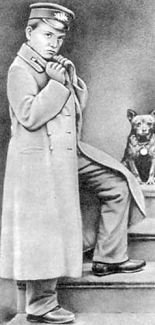
Мать поэта, Александра Алексеевна Павленко (1867—1954), из рода кубанских казаков, родилась на Кубани. Также у него было две сестры: Людмила (1884—1972) и Ольга (1890—1949) и брат Константин, который умер в трёхлетнем возрасте от скарлатины. В 1902 году Маяковский поступил в гимназию в Кутаиси. В июле 1906 года от заражения крови умер его отец после того, как уколол палец иголкой, сшивая бумаги. С тех пор Маяковский терпеть не мог булавок и заколок.

Slide 4
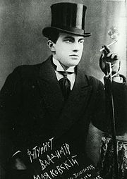
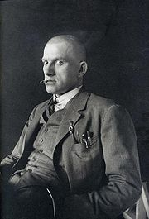
Маяковский. Казань, февраль 1914 года
Маяковский в 1924 году
Владимир Маяковский похоронен на Новодевичьем кладбище в Москве.
Покончил жизнь самоубийством (застрелился) 14 апреля 1930 года

Slide 5
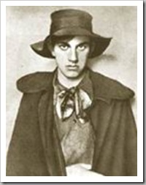
Проблему детства Маяковский решал неожиданным, но чрезвычайно характерным образом: каждой буковкой своих стихов Маяковский уговаривал детей поскорее покинуть “страну детства” и перейти в подданство великой “страны взрослых”. Он не уставал призывать своих маленьких читателей поскорее пробежать этот возраст, как пробегают второпях опасный или скучный участок пути. Главное время в его стихах для детей — будущее взрослое.
Мы сомкнутым строем в коммуну идём — И старые, и взрослые, и дети. Товарищ подросток, не будь дитём, А будь — борец и деятель.

Slide 6
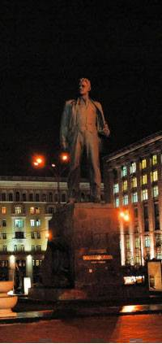
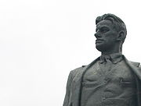
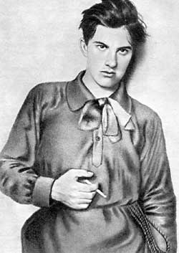
В 1958 году на площади Маяковского (ныне Триумфальная площадь) в Москве поэту был установлен памятник.
...Трудно назвать какого-либо поэта, писавшего в 20-е годы, который мог бы разговаривать с детьми на таком близком и понятном им языке, как Маяковский. Откровенностью и горячностью, страстностью чувств и мыслей, жаждой познания и стремлением к деятельности проникнуты все его детские стихи!.. Впервые Маяковский обратился к детской литературе в 1918 г. Последнее стихотворение было написано им за две недели до смерти (14 апреля 1930-го года

Slide 7
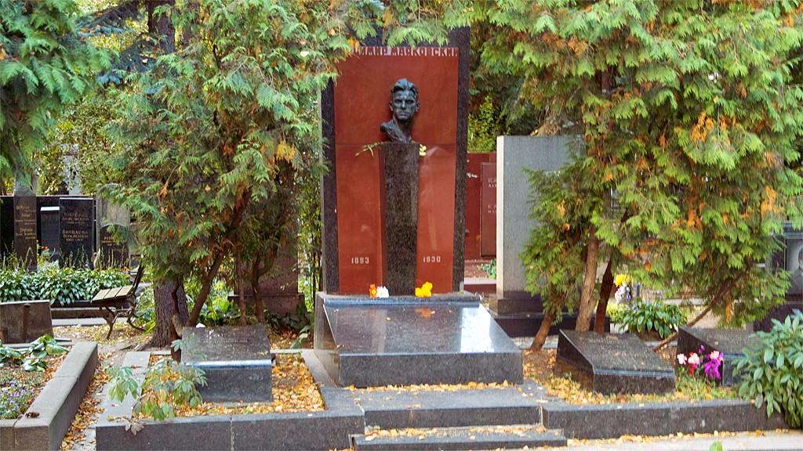
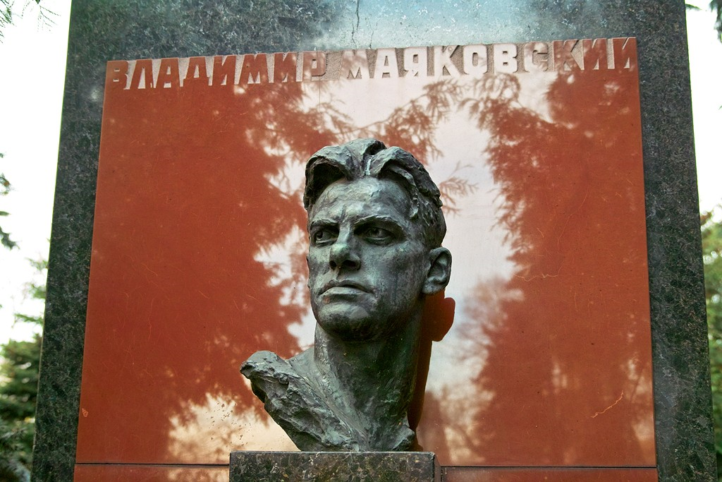
Скульптор А П. Кибальников

Slide 8
Он писал не для того, чтобы его стихами любовались, а для того, чтобы стихи работали, врывались в жизнь, переделывали ее.
В любой детской книжке - будь то сказка, песенка или цепь смешных и задорных подписей под картинками - Маяковский так же смел, так же честен, прям и серьезен, как и в своей поэме "Хорошо!" или "Во весь голос".
И в то же время, работая над стихами для детей, он никогда не забывал, что его читатели - маленькие, всего по колено ему ростом.
Осторожно, сдерживая свой громовой голос, как бы не желая напугать ребят, он беседует с ними о важных материях - шутливо, ласково, уважительно;

Slide 9
Многое позаимствовал поэт из русского фольклора. В «Сказке о Пете, толстом ребенке, и о Симе, который тонкий» широко использованы элементы традиционной сказки.
Жили-были
Сима с Петей. Сима с Петей
были дети. Пете 5,
а Симе 7 - и 12 вместе всем.

Slide 10
«Сказка о Пете, толстом ребёнке, и о Симе, который тонкий» написана в 1925-м году. Это первое детское произведение Владимира Маяковского. Когда-то в одном из ранних стихотворений поэт бросил такую кощунственную фразу: “Я люблю смотреть, как умирают дети”.
Мы не знаем, о чём думал Маяковский, когда писал эти слова. Возможно, имелось в виду, что дети должны как можно скорее переставать быть детьми, вырастать, превращаться во взрослых.
«Сказка о Пете» отчётливо воплотила идею “бегства от детства”. Петю и Симу разделяют не два года (два года разницы — это пустяки!) — их разделяют десятилетия, их разделяют века, целая социальная эпоха.

Slide 11
Петин папа был преважным: в доме жил пятиэтажном. и, как важный господин, в целом доме жил один. Очень толстый, очень лысый, злее самой злющей крысы. В лавке сластью торговал, даром сласти не давал. Сам себе под вечер в дом сто пакетов нес с трудом, а за папой, друг за другом, сто корзин несет прислуга.

Slide 12
Материал подготовлен учителем начальной школы Канюка Г.Т.
МБОУ СОШ № 53
Г Краснодар

